Slide 1
ANALISE DE CUSTOXBENEFÍCIO
CLARO – TIM – VIVO
NESSA ANÁLISE SÃO AVALIADOS OS CRITÉRIO REDE E COBERTURA , PLANOS E PREÇOS PRÉ PAGO
NA REGIÃO DE NOSSA SENHORA DO SOCORRO-SERGIPE
Pesquisa feita em abril de 2023

Slide 2
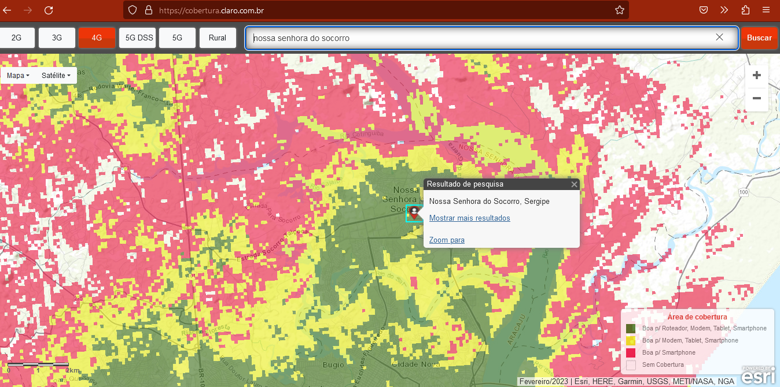
ANALISE DE REDE E COBERTURA
OPERADORA CLARO
Com base
nos dados disponibilizados
Pelo site oficial da operadora
Na região de Nossa Senhora
Do Socorro apresenta
indisponibilidade ou instabilidade de serviço em muitas regiões.

Slide 3
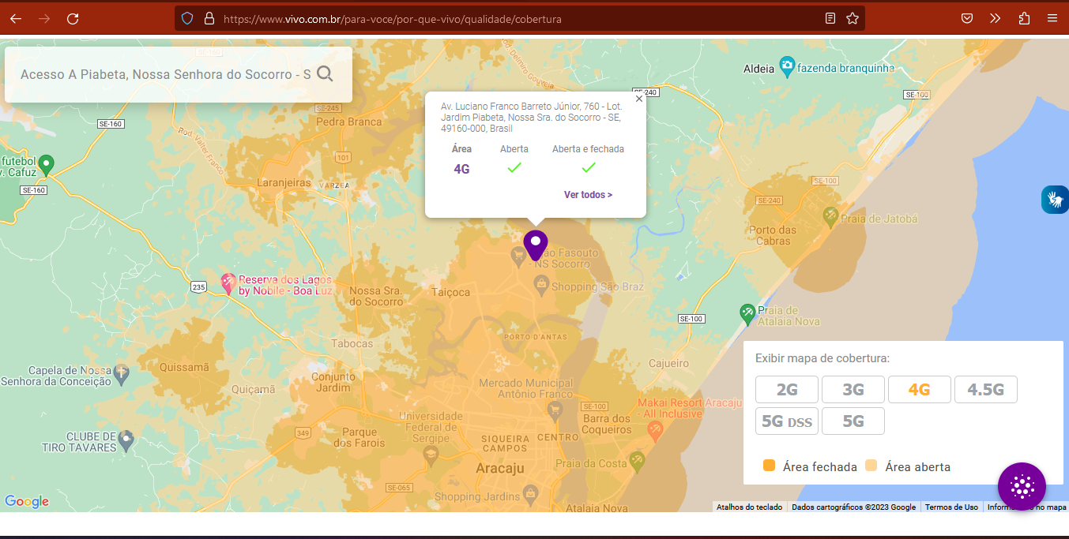
ANALISE DE REDE E COBERTURA
OPERADORA VIVO
Com base
nos dados disponibilizados
Pelo site oficial da operadora
A região de Nossa Senhora
Possui uma ampla cobertura com poucas regiões apresentando instabilidade na cobertura

Slide 4
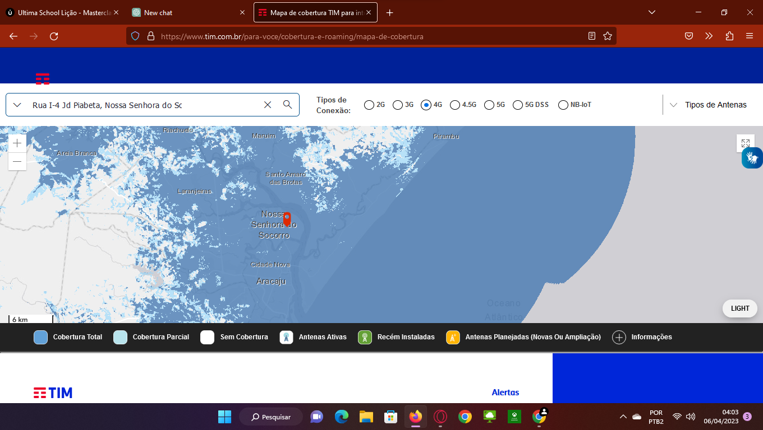
ANALISE DE REDE E COBERTURA
OPERADORA TIM
Com base
nos dados disponibilizados
Pelo site oficial da operadora
A região de Nossa Senhora e Grande Aracaju
Cobertura TOTAL na maior parte da região.

Slide 5
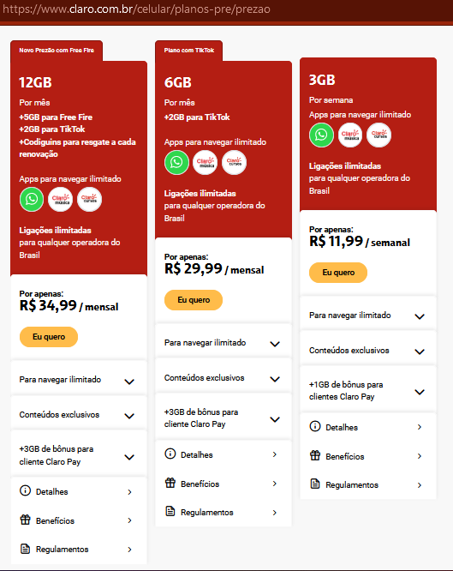
Analise de plano e preços para linhas pré-pago
Operadora: CLARO
Melhor OFERTA
PIOR serviço
Com base nos dados
da área de cobertura para região,
no site oficial da operadora.

Slide 6
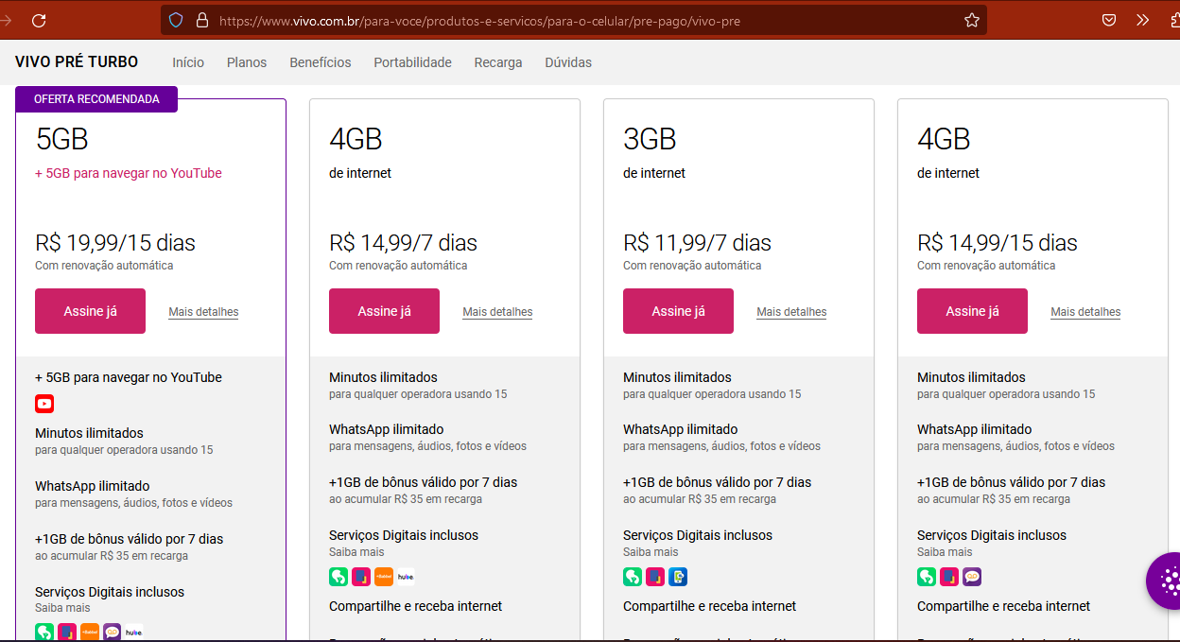
Analise de plano e preços para linhas pré-pago
Operadora: VIVO
Disponibilidade
ACEITAVÉL
Com base nos dados
da área de cobertura para região,
no site oficial da operadora.

Slide 7
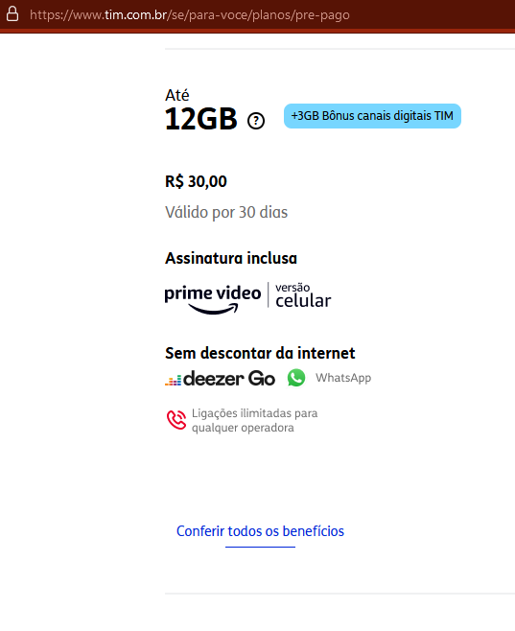
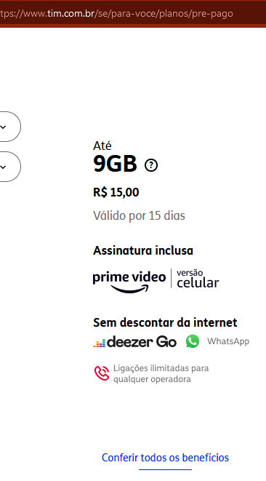
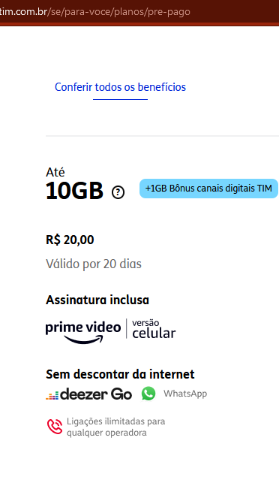
Analise de plano e preços para linhas pré-pago
Operadora: TIM
Disponibilidade
ACEITAVÉL
Com base nos dados
da área de cobertura para região,
no site oficial da operadora.

Slide 8
Conclusão:
Com base nas informações fornecidas sobre a quantidade de dados, validade e operadoras de telefonia móvel considerando a qualidade da cobertura (VIVO, TIM, CLARO), a melhor oferta seria a oferta da TIM, que oferece 15GB válidos por 30 dias pelo valor de R$30,00.
Aqui está o ranking das ofertas e operadoras com base na qualidade da cobertura:
TIM - 15GB por R$30,00 válidos por 30 dias
VIVO - 10GB por R$20,00 válidos por 15 dias
CLARO - 17GB por R$35,00 válidos por 30 dias
A TIM é considerada a melhor opção em termos de qualidade de cobertura com base na classificação fornecida (VIVO, TIM, CLARO), e a oferta de 15GB por R$30,00 com validade de 30 dias oferece uma quantidade razoável de dados por um preço competitivo em comparação com as outras opções. No entanto, é sempre importante verificar a cobertura da operadora em sua localidade específica, uma vez que a qualidade da cobertura pode variar de acordo com a região.

